Slide 1
Словарь топонимов станицы Еремизино-Борисовской и её окрестностей
Оглавление
Следующий

Slide 2
Оглавление
Выйти
Основные термины топонимики
Станица Еремизино-Борисовская
Хутор Украинский
Станица Ильинская
Станица Архангельская
Река Борисовка
Река Челбас
Попсулька
Река Кривуша
Братск
Годонимы
Оронимы (история происхождения названий курганов)

Slide 3
Основные термины науки топонимики
агиотопоним – топоним, образованный от любого агионима (агионим – имя святого);
агрооним – вид топонима. Название земельного надела, участка, пашни, поля;
астионим - вид ойконима. Собственное имя города;
геолоним – вид гидронима. Собственное имя любого болота, заболоченного места
гидроним – вид топонима. Собственное имя любого водного объекта, природного или созданного человеком, в т.ч. океаноним, пелагоним, лимноним, потамоним, гелоним;
дромоним – вид топонима. Собственное имя любого пути сообщения: наземного, водного, подземного, воздушного;
комоним – вид ойконима. Собственное имя любого сельского поселения;
Оглавление
Выйти
Следующий

Slide 4
лимноним – вид гидронима. Собственное имя любого озера, пруда;
ойконим – вид топонима. Собственное имя любого поселения, в т.ч. городского типа – астионим и сельского типа – комоним;
ороним – класс топонима. Собственное имя любого элемента рельефа земной поверхности (положительного или
отрицательного), т.е. любого орфографического объекта;
пелагоним – вид океанонима, собственное имя любого моря или его части;
потамоним - вид гидронима. Собственное имя любой реки;
урбаноним – вид топонима. Собственное имя любого внутригородского топографического объекта, в том числе агороним, годоним, название отдельного здания;
хороним – класс топонима. Собственное имя любой территории, области, района, в том числе хозяйственно-административный, городской, природный.
Оглавление
Выйти
Следующий

Slide 5
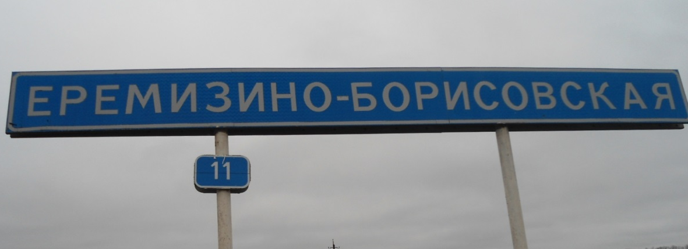
Станица Еремизино-Борисовская
Старинное крестьянское село Демьяновка потеряло своё имя в хуторе Ярмизино, а это название стало меняться на Ермизин, Ермизино-Борисовский, наконец, Еремизино-Борисовский.
В народе существует легенда о происхождении названия хутора Еремизино-Борисовского.
Жили - были два помещика Ерема и Борис. Они были соседями, но всегда враждовали между собой. Причиной тому была любовь к одной девушке, которая так и не смогла осчастливить ни одного из героев. Она была помолвлена с другим. Даже дуэль не решила проблемы, и с горя два помещика в знак примирения объединили свои земли. С тех, по легенде, и пошло название Еремизино-Борисовский.
Выйти
Оглавление
Следующий

Slide 6
Хутор Украинский
Накануне Первой мировой войны в долине реки Борисовки появляется хутор Таврический (Таврия – южная Украина) украинских переселенцев, православных.
В 1930 годы хутор Таврический разрушается и люди объединяются в один большой хутор Украинский.
Что касается названия, то переселенцы взяли на себя смелость назвать хутор не по официальной государственной терминологии того времени – Малороссийский (тем более, что недалеко, уже была железнодорожная станция Малороссийская). Они взяли за основу название своей родины. «Червона» с украинского красная, красивая.
Оглавление
Выйти
Следующий

Slide 7
Станица Ильинская
Станица Ильинская, является станицей пограничной с нашей. В 1935-1953 годы хутор Еремизино-Борисовского входил в состав Ильинского района. Свое название станица, вероятнее всего, получила в честь командира драгунской бригады Ильина, входившей в состав Кавказского казачьего полка.
Оглавление
Выйти
Следующий

Slide 8
Станица Архангельская
Станица Архангельская основана в 1801 году крестьянами. Название, вероятно, дано по Михайло-Архангельской церкви с двумя приходами. Топоним относится к агионимам.
Оглавление
Выйти
Следующий

Slide 9
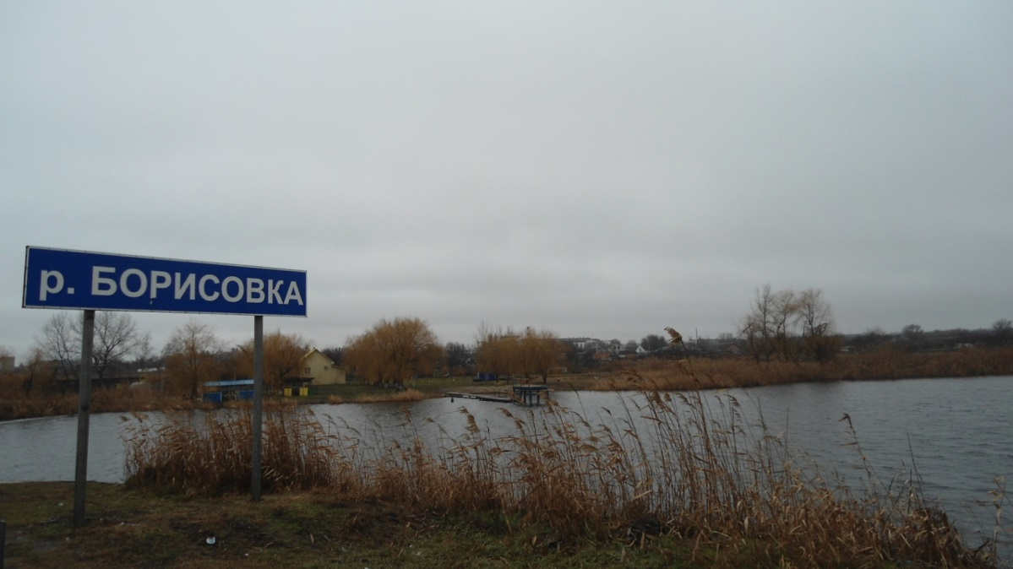
Река Борисовка
Река Борисовка является правым притоком реки Челбас.
Название реки, вероятно, в конце XVIII – начале XIX века принесено донскими казаками и первопоселенцами – русскими крестьянами – и зафиксировано в документах первой половины XIX века. Весной 1792 года на смену отслужившим на кубанской границе донским полкам прибыл полк Давыдова, позднее – полки Борисова и Реброва.
Вот эта фамилия Борисова и послужила основой для названия речки.
Выйти
Оглавление
Следующий

Slide 10
Река Челбас
Есть несколько записанных вариантов легенды появления названия реки Челбас, хотя сюжет их в основном один и тот же.
Летом половецкая орда возвращалась из далекого набега на русские земли. После трудного дневного перехода хан приказал остановиться на отдых у тенистых прибрежных деревьев.
Несмотря на то, что жажда была у всех воинов, никто из половцев не бросился к реке: первым чистую воду должен попить сам хан. Слуга спустился к реке, зачерпнул золотым ковшом воду и понес ее владыке. Хан испил холодной воды золотой ковш выпал из его рук в прохладную воду реки.
По приказу хана несколько воинов по очереди ныряли в глубокий омут, чтобы найти драгоценную вещь, однако золотой ковш исчез. Опечалился хан, однако приказал прекратить поиски, так было, видно, угодно судьбе. И будто бы с тех времен половцы, потом татары и ногайцы стали называть эту северо-кубанскую степную реку Чолба-су, или ковш воды. Так гласит дошедшая до наших дней легенда.
Оглавление
Выйти
Следующий

Slide 11
Попсулька
Оглавление
Выйти
Попсулька - водоем в балке Крутой, образованный в результате запруды. Название этого водоема старожилы связывают с казачьей семьёй Попсуйко, бедных переселенцев из Терновки. Обустраивая хозяйство, мелководный ручеек, они перекрыли земляной дамбой, в результате образовался пруд. Станичники стали называть пруд по фамилии его создателей. Со временем название Попсуйко преобразовалось в Попсульку.
Позже в балке Крутой была построена еще одна дамба, для перегонки тракторов на поля. Выше дамбы добывалась глина для строительных работ и это место называлось Глинище. Добыча глины способствовала образованию котлована, а дамба обеспечила наполнение его водой из подземных родников. В результате образовался водоем с рыбой и другими водными обителями. Раньше пруд назывался балка Крутая, в настоящее время это название забыто, местное население использует гидроним - Пляж. Конечно же, это связано с тем, что пруд является излюбленным местом для отдыха и рыбной ловли местных жителей.
Следующий

Slide 12
Река Кривуша
Основой названия послужили особенности местного рельефа. В словаре русского языка есть слово «кривуля» – что-либо кривое, изогнутое, крутая извилина, изгиб реки. В словаре Даля есть и значение слова «кривуша» - тяжеловатая, однобокая соха или легкий плуг с одним лемехом, отрезом и отвалом. Такое полевое орудие применялось при подъеме целины тихорецкой земли. Вполне возможно, что от названия этого орудия труда произошло название реки.
Оглавление
Выйти
Следующий

Slide 13
Братск
На въезде в нашу станицу, одна из запруд на реке Борисовке называется Братск. Этого названия нет на карте, но в народе это название сохранилось и используется по сей день. Здесь располагался хутор Братский, образованный братством баптистов. В 1867 году он вошел в состав хутора Еремизино-Борисовского.
Оглавление
Выйти
Следующий

Slide 14
Годонимы
Оглавление
Выйти
Привольная Улица. Именно по хутору Привольному была названа улица.
Северная улица и переулок Южный получили свои названия по сторонам горизонта.
Школьная улица своё название получила из-за нахождения здесь школы.
Кубанская улица. На этой улице селилось приезжее население из разных частей Кубани, их называли тавричане. Таврией в те времена называли Южную Украину. Вероятно, что среди переселенцев преобладали из тех мест.
Весёлая улица. Расположена параллельно ул. Школьной и берет свое начало прямо возле школы. На улице в то время было много очень детей, веселье, шум, гам. Поэтому улица и была названа Весёлой.
Октябрьская улица. Образовалась параллельно улице Кубанской, к 70-ой годовщине Октября.
Следующий

Slide 15
Степная улица. Улица расположена в хуторе Украинском. Находится в степи, близко к посёлку Степному.
Короткая улица. Хутор Украинский в 70 годы начал уменьшаться. Его признали не перспективным, прекратилось строительство, здесь даже запрещали прописывать людей. Количество дворов уменьшалось, соответственно улица укорачивалась. Отсюда и возникает название.
Орехов мост. Орехов мост соединят правый и левый берега реки Борисовки. Назван по фамилии человека, который жил на правом берегу – Орехов Дмитрий Кириллович, так как его двор ближайшим к мосту. Причем удивительно, что на левом берегу жили Сафроновы и тот же самый мост жители левобережья называли Сафронов мост. Со временем название Сафронов мост кануло в лету, а вот название Орехов мост используется поныне.
Выйти
Следующий
Оглавление

Slide 16
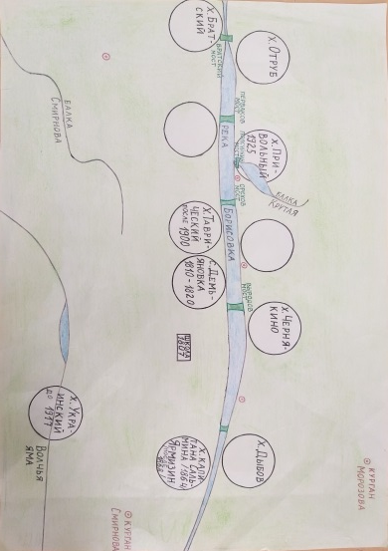
Оронимы. История происхождения названий курганов
На карте станицы Еремизино-Борисовской обозначены два кургана Смирнов и Морозов.
Все курганы у дорог и рек в конце XVIII-XIX вв. получали русские названия – от сторожевых команд русских солдат и донских казаков в коммуникационных редутах и постах, от обозных охранений, чтобы были ориентиры на открытой местности.
Оглавление
Выйти

